Slide 1
Интеграция информатики и информационных технологий с математикой как средство расширения возможностей образования
Лычак Наталья Сергеевна
МАОУ"Образовательный центр №2 "Сфера" р.п. Сенной«(Корпус № 2)

Slide 2
Основные идеи и принципы школьной реформы
самоопределение личности;
создание условий для ее самореализации и интеграции в мировую и национальную культуру;
дифференцированный подход;
формирование высокого уровня восприятия знаний и воспроизведение их в целом.

Slide 3
Интеграция – это сторона процесса развития, связанная с объединением в целое раннее разнородных частей и элементов.
Цель интеграции - формирование целостного восприятия мира у школьников, т.е. формирование мировоззрения.

Slide 4
Темы, для изучения которых обязательны математические знания и умения
Тема по информатике | Математические понятия и знания
Системы счисления и основы логики | Операции над числами: деление, умножение, возведение в степень, величина.
Моделирование и формализация | Умение построить формальную модель: формула, уравнение.
Алгоритмизация и программирование | Алгоритм, задача, величина.
Технология обработки графической информации | Геометрические фигуры и их свойства.
Технология обработки числовой информации | Формула, функция, график функции.
Кодирование информации | Метод координат: построение точки по координатам.

Slide 5
Темы, знания и умения предмета информатики могут оказать существенную помощь при изучении курса математики
Тема по математике | Тема, знания и умения из курса информатики
Любая тема | Мультимедийные технологии.
Любая тема | Компьютерные коммуникации, сеть Интернет.
Решение уравнений (линейных, квадратных, рациональных, иррациональных, показательных, логарифмических и т.д.) | Использование программы ЭТ, систем программирования Pythoh. Алгоритмизация и программирование.
Решение различных текстовых задач, задач на вычисление. | Алгоритмизация и программирование.
Функция, график функции. | Использование программы ЭТ

Slide 6
Интеграцию можно осуществлять проведением бинарных уроков разных типов:
урок-объяснение;
урок-закрепление;
урок-повторение;
урок проверки знаний.

Slide 7
Тема «Кодирование информации»

Slide 8
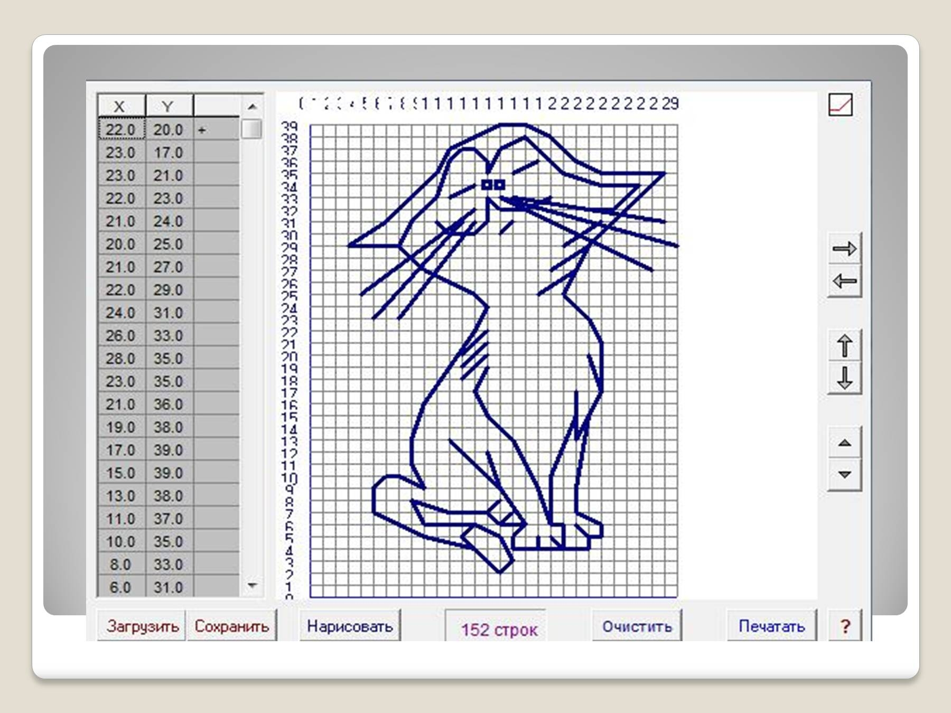
Тема «Кодирование информации»
С помощью программы

Slide 9
Тема «Представление информации в форме таблиц»
Делимое | Делитель | Неполное частное | Остаток
22 | 6
45 | 7
 | 5 | 2 | 3
 | 8 | 3 | 5

Slide 10
Тема «Обработка информации»

Slide 11
Тема «Функции. Линейная функция» (математика) 7 класс
Построить в одной системе координат графики функций у=2х и у=2х+5, сделать вывод об их расположении.
Построить в одной системе координат графики функций у=2х+5 и у=3х+7, сделать вывод об их расположении.

Slide 12
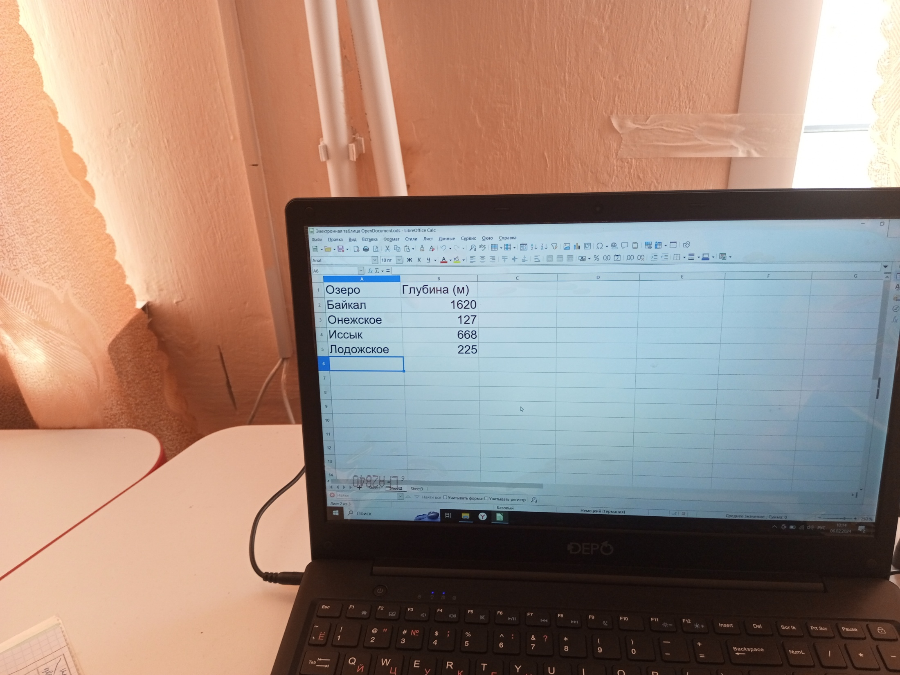
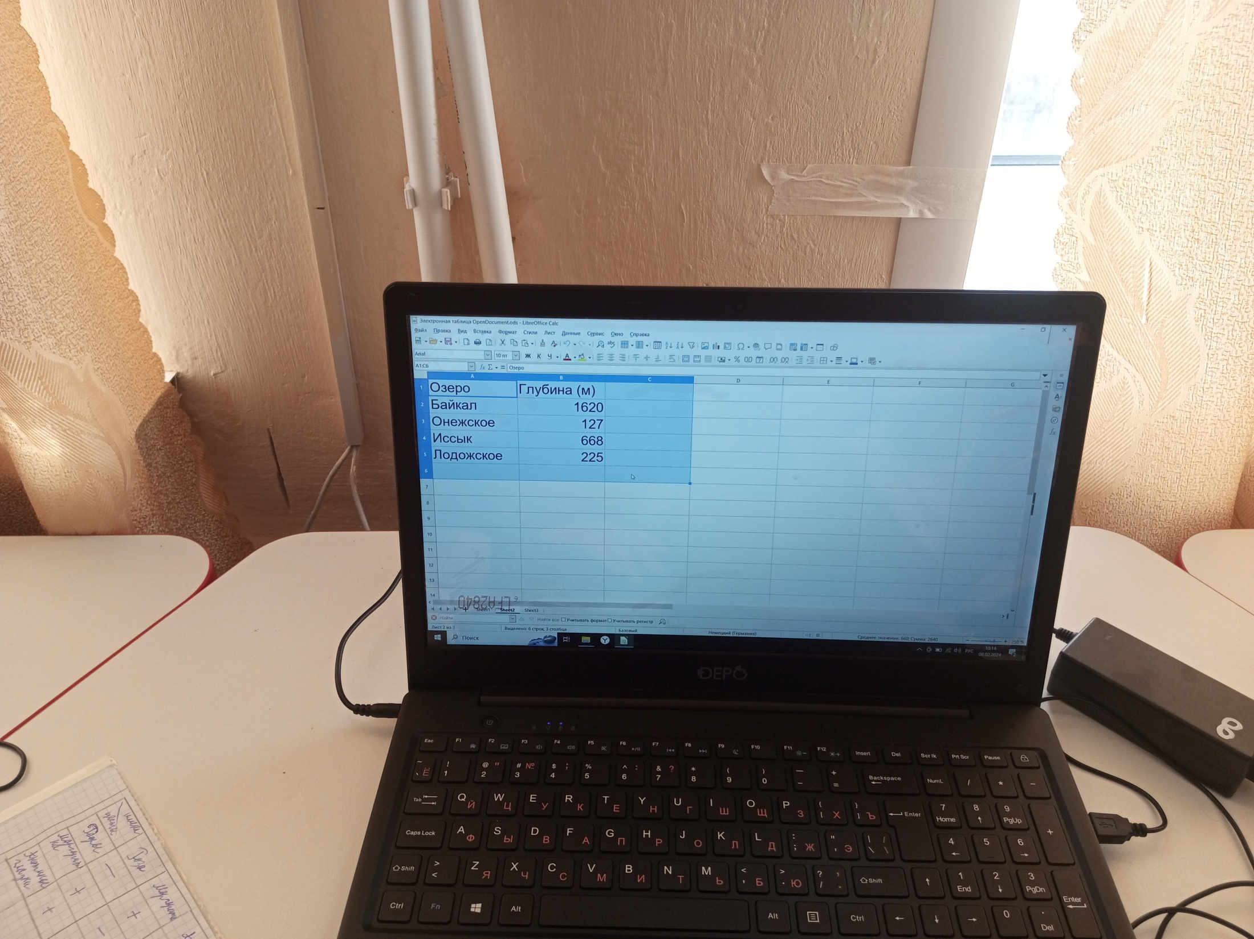
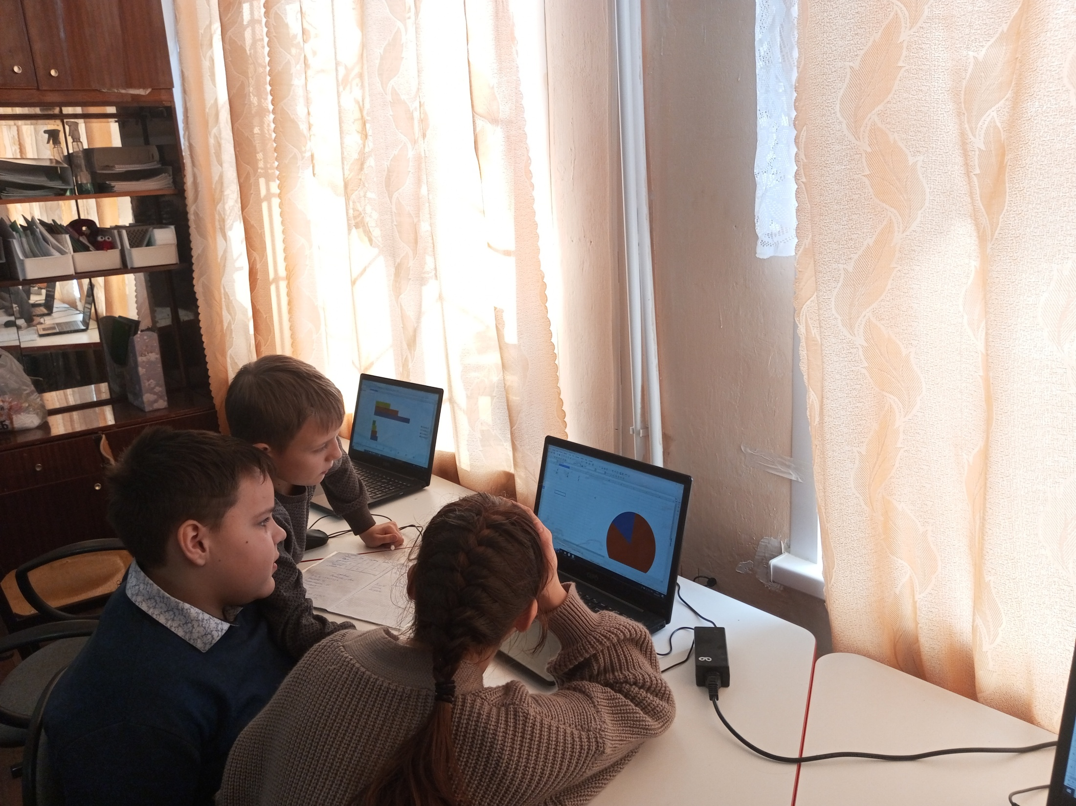
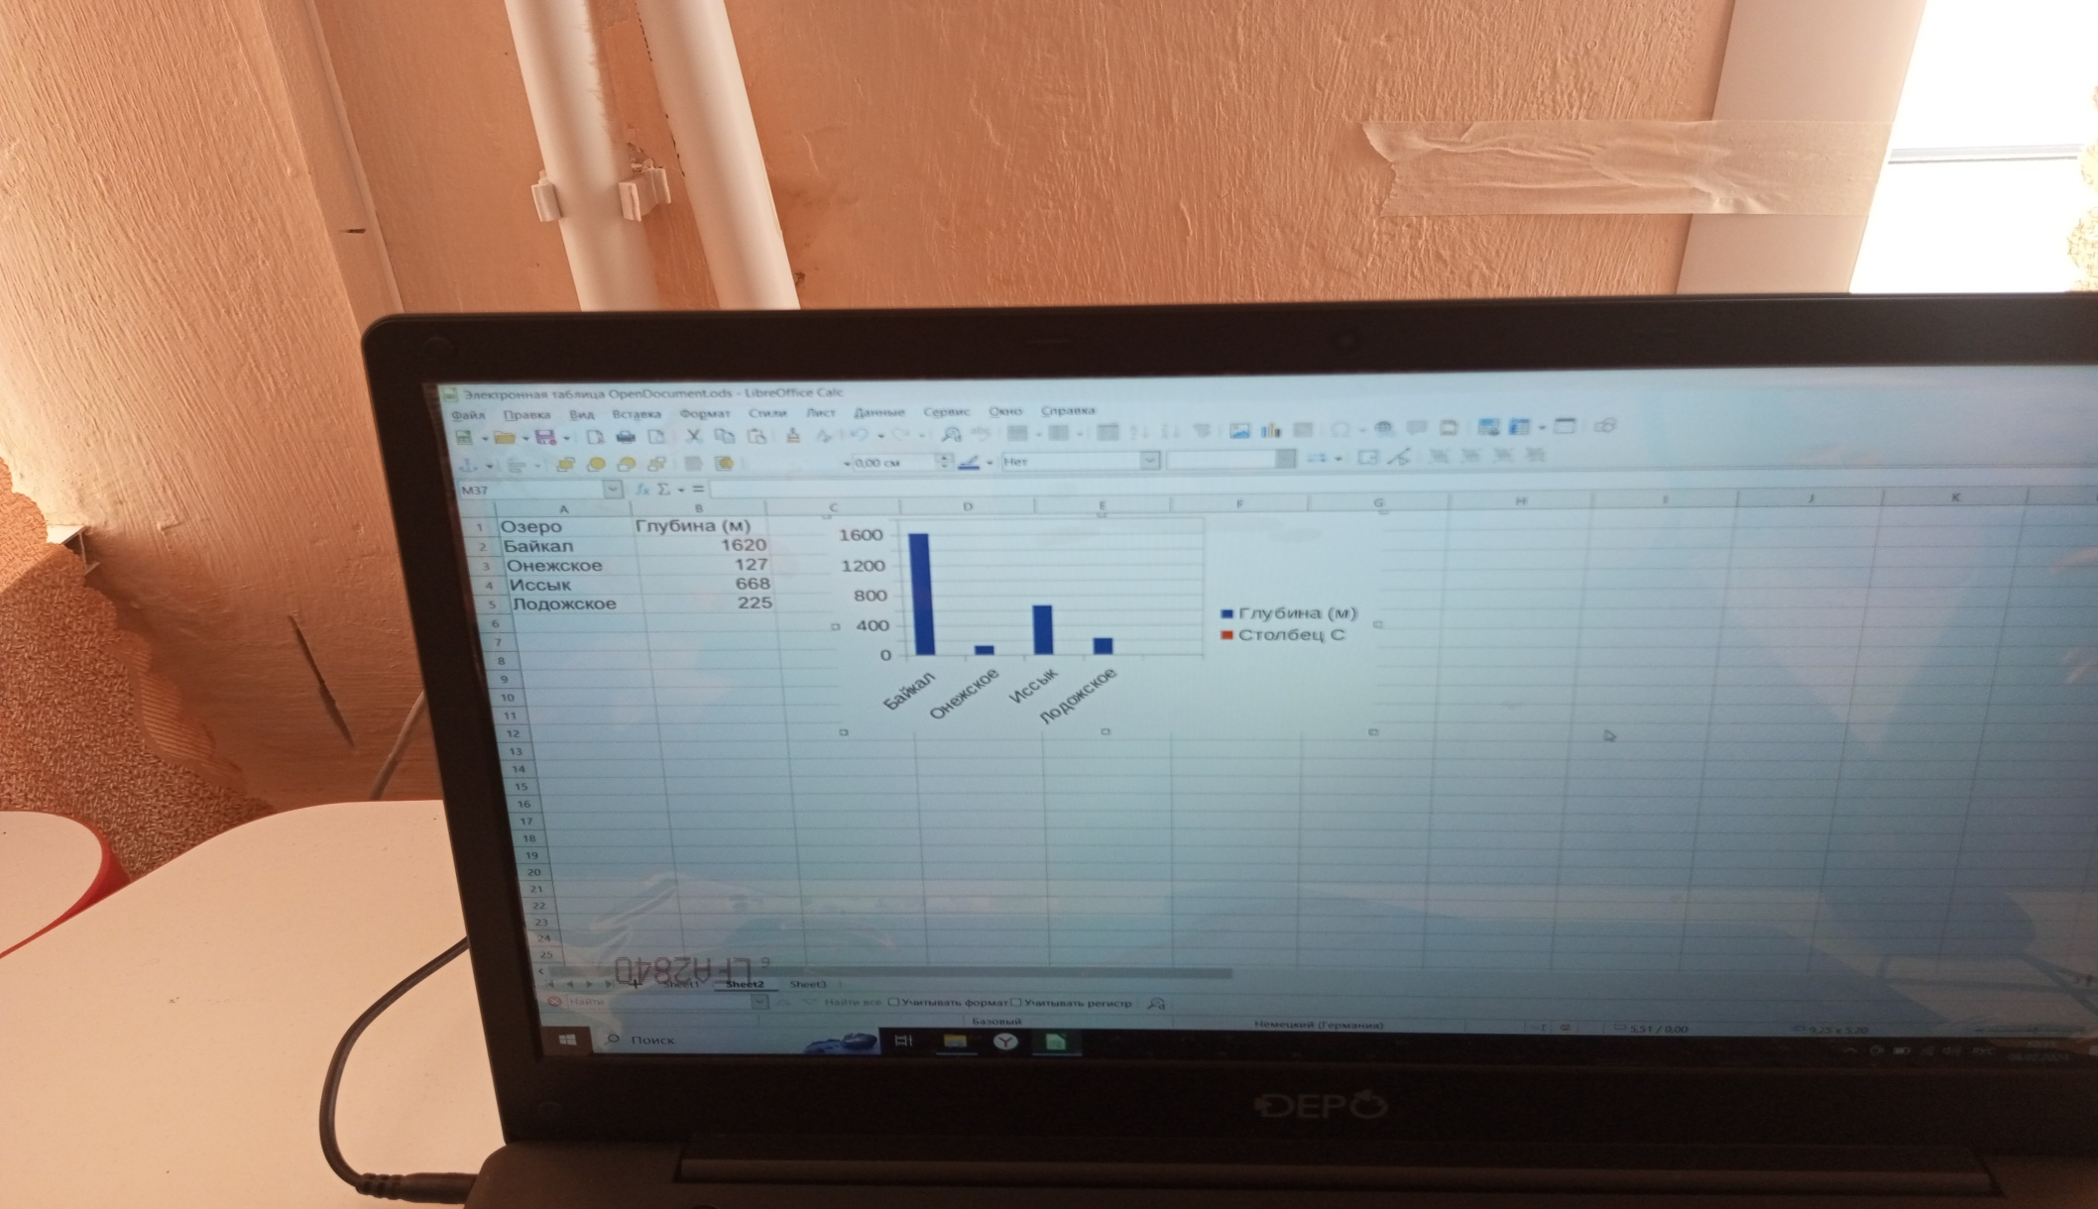
Тема «Строим диаграммы (информатика 5 и математика 6)
Фото заданий и фото выполненых работ

Slide 13
ВИС 8 класс Статистические данные

Slide 16
Тема «Квадратичная функция, ее график и свойства» 9 класс математика

Slide 17
Арифметическая последовательность (9 класс математика )

Slide 18
Кусковое построение

Slide 19
Результаты интегрированного обучения
создание психологического комфорта для приобретения учащимися знаний и для самовыражения;
формирование устойчивой мотивации у обучающихся разной категории;
повышение познавательного интереса детей, который проявляется в активной и самостоятельной работе на занятии и во внеурочное время;
усиление мировоззренческой направленности познавательных интересов учащихся;
снижение утомляемости, усталости и перенапряжения;
повышение уровня знаний учащихся, который достигается благодаря многогранной интерпретации с использованием сведений из различных наук;
включение обучающихся в социально значимую деятельность (проекты, конференции, конкурсы).

Slide 20
Спасибо за внимание!

